Slide 1
Сложение и вычитание смешанных чисел

Slide 2
Устный счет
1
0

Slide 3
= (3 + 2) + (
) = 5 +
= 5
–
= (5 – 3) + (
)= 2 +
= 2

Slide 5
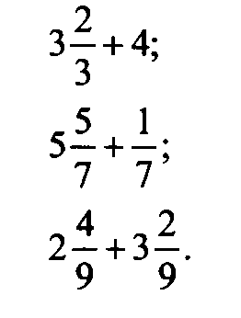
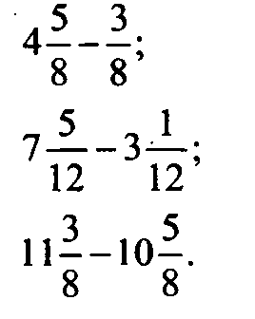

Slide 6
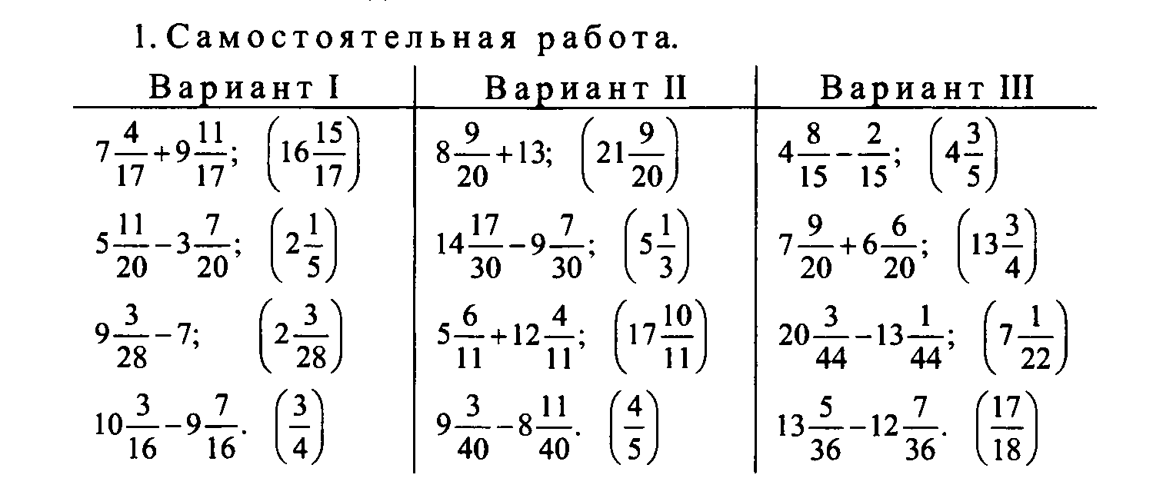
Самостоятельная работа.

Slide 7
Решение задач
№ 472,473, 478

Slide 8
Домашнее задание:
№ 469, 471,474.
Учить правила!

Slide 9
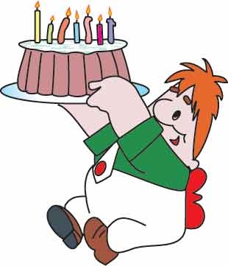
Спасибо за урок!

